Slide 1
Сучасний дизайн
та імідж людини

Slide 2
Образотворче мистецтво
7 клас, урок 24
За підручником Рубля Т.Є., Рубля І.А.

Slide 3
Творці моди
сьогодні – це великий творчий колектив: модельєри (дизайнери), конструктори, технологи і кравці.
Дизайнер створює ескіз моделі,
який надходить до конструктора, що робить викройку.
Технолог розробляє план пошиття.
Кравець втілює модель одягу в життя.

Slide 4
Сучасні українські дизайнери,
одяг яких носять і за кордоном

Slide 5
Андре Тан
створив особливий стиль Smart Couture.

Slide 6
Оксана Караванська
серед дизайнерів вважається гуру моди.

Slide 7
Оксана Муха
стала відомою завдяки своїм весільним сукням.

Slide 8
Віктор Анісімов −
колишній військовий − робить акцент на
речі-трансформери
та мілітарі.

Slide 9
Вікторія Гресь
відчуває сучасні тенденції моди і поєднує їх з різними історичними епохами: створює єдине ціле із старовинного мережива, вишивки та сучасних тканин.

Slide 10
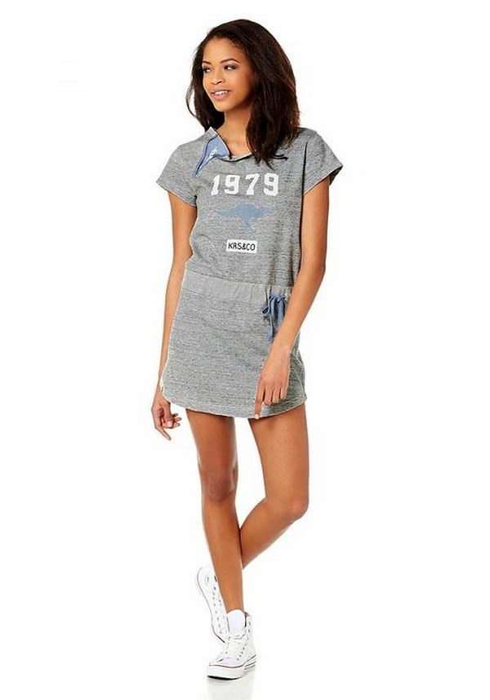
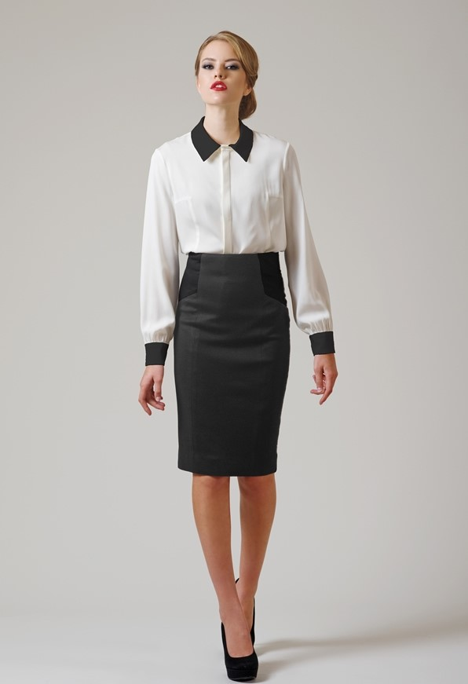
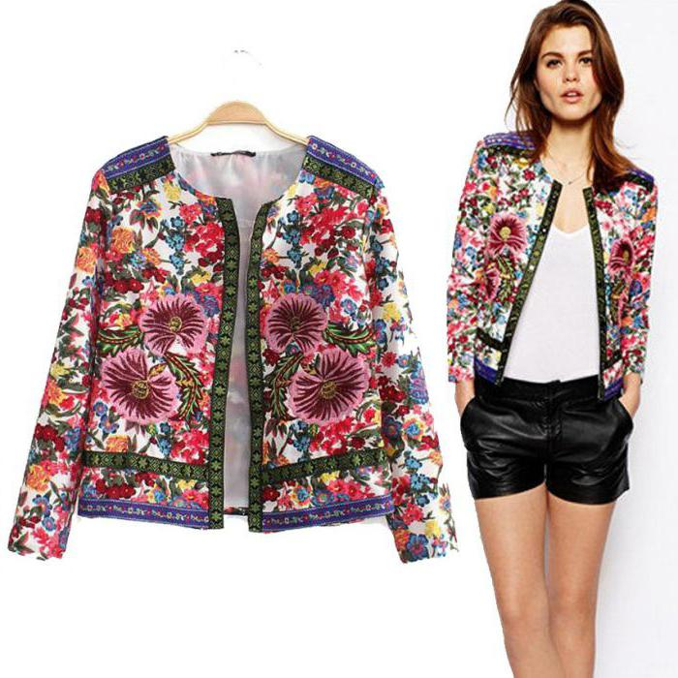
Ви можете вважати, що зі світом моди ви ніяк не пов’язані і ці знання вам не потрібні ☺
Але мода стосується кожної людини! Навіть, коли ви мовчите, за вас говорить ваш одяг!

Slide 11
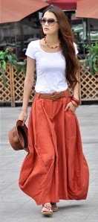
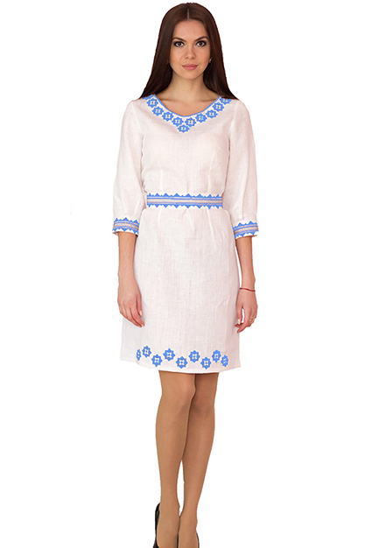
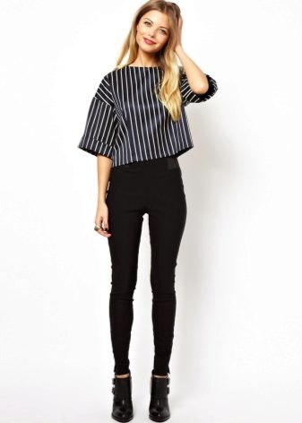
Якщо уміння створювати свій стиль від природи вам не дано, не впадайте у відчай! Цього можна навчитися ☺
Щоб відшукати саме свій образ, не бійтеся експериментувати і намагайтеся проявити індивідуальність.

Slide 12
Англійське слово «імідж» означає «образ»
Імідж може бути:
особистий,
корпоративний
і товарний.
Кожен із названих видів іміджу повинен і може бути керованим.

Slide 13
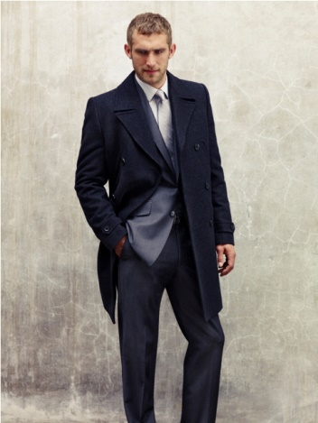
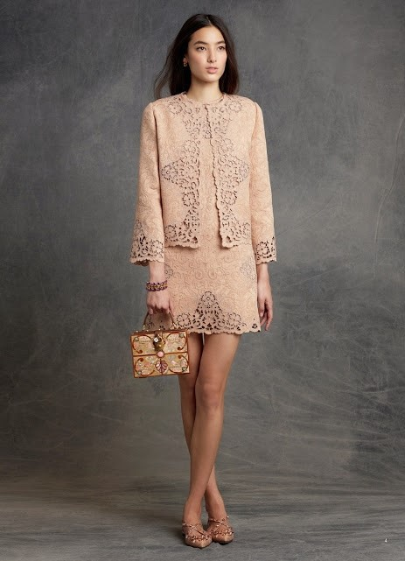
Особистий імідж — це ваш образ. Ви не можете не мати іміджу.
Хочете ви цього чи ні, оточуючі бачать те, що ви вибрали, щоб показати їм...
Те, як ви йдете, сидите чи говорите є результатом навчання, темпераменту та умов. Те, як ви одягаєтесь, є результатом вашого вибору.

Slide 14
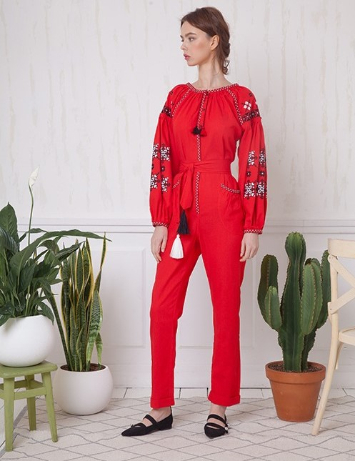
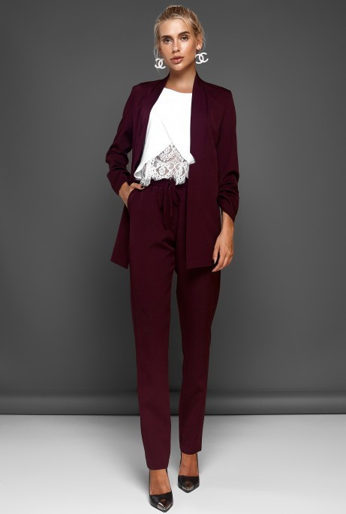
Людина, яка професійно працює над створенням образу називається іміджмейкером.
Ця людина одночасно володіє знаннями стиліста, дизайнера, візажиста і психолога. Основна функція іміджмейкера - вибрати і розробити індивідуальний образ клієнта.

Slide 15
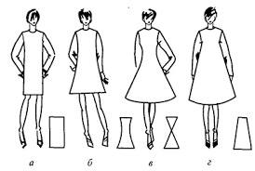
Виконуймо вправи: 1. Створення виразного силуету одягу
а) прямий, або П-подібний в) Х-подібний
б) Л-подібний г) трапецевидний, або А-силует

Slide 16
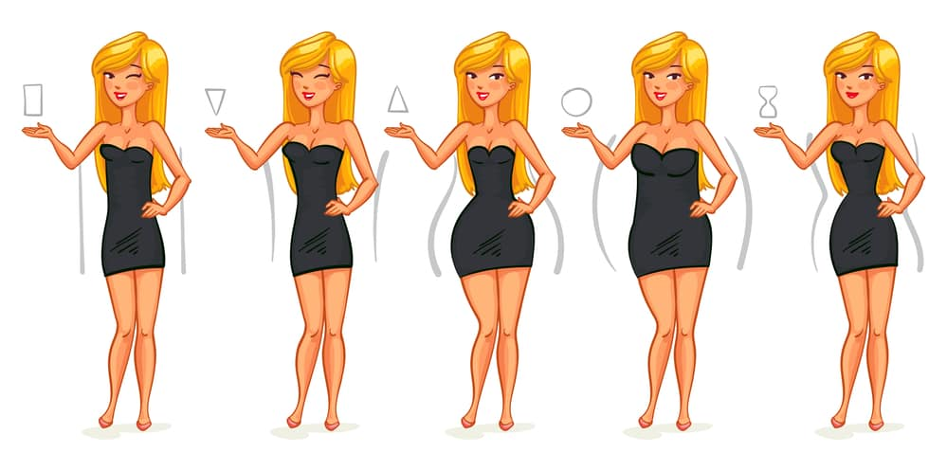
Тип фігури
Приступаючи до пошуку силуету, необхідно визначити, до якого типу відноситься фігура.

Slide 17
Прямокутний. Об’єм грудей, стегон і талії має приблизно однакові показники. Як правило, таку фігуру мають моделі.
P.S. З даним типом фігури доступний широкий вибір варіантів одягу: прямі джинси, вузькі спідниці, двобортні піджаки. Бажано робити акцент на талії і вибирати пишні сукні. Варто уникати відкритих декольте, спідниць з високою посадкою.

Slide 18
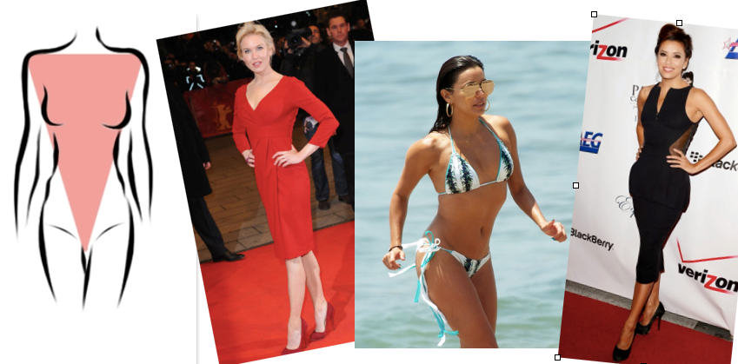
Фігура типу «перевернутий трикутник» вирізняється наявністю прямих виразних плечей, за розміром більших, ніж стегна. Талія — не виражена, а нижня частина здається набагато меншою, ніж верхня.
N.B. Доречними будуть вироби з V-подібним вирізом чи м’якою округлою горловиною та «американською» проймою. Необхідно враховувати зріст: невисоким пасуватиме міні, а високим варто добирати вбрання до коліна або трохи нижче.

Slide 19
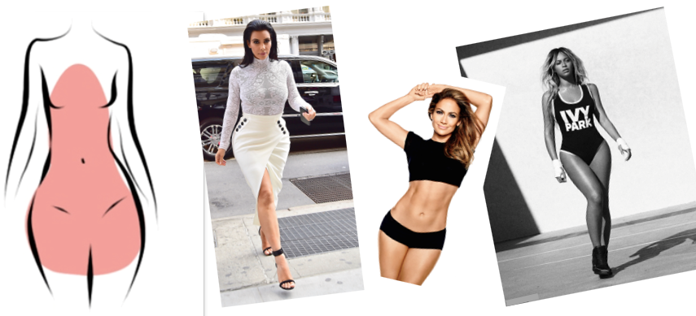
Грушоподібний. Цей тип характеризується досить повними стегнами, вузькими плечима і яскраво вираженою талією.
P.S. При виборі предметів гардеробу необхідно приховувати ноги і акцентувати увагу на верхній частині тулуба. Варто відмовитися від суконь прямого крою та не забувати про ремінці для підкреслення талії.

Slide 20
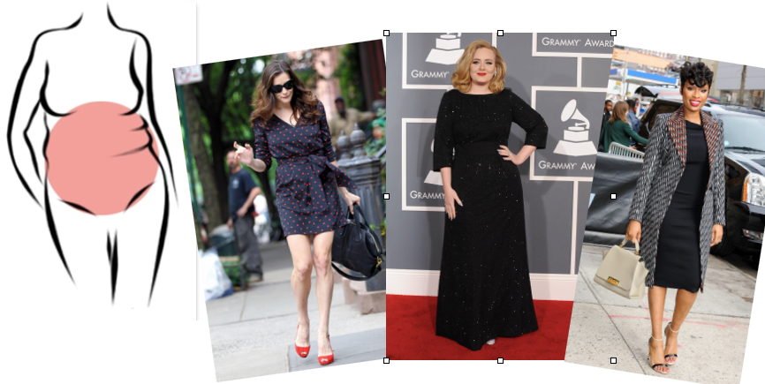
Фігура типу «яблуко». Жінки з фігурою даного типу зазвичай мають округлу форму плечей, не дуже пишні стегна, стрункі ноги, погано виражену талію, найчастіше — ширші лінії стегон і плечей.
P.S. Найбільш виграшним варіантом буде так звана сукня-футляр: простий, прямий покрій. Сукні доцільно добирати однотонні.

Slide 21
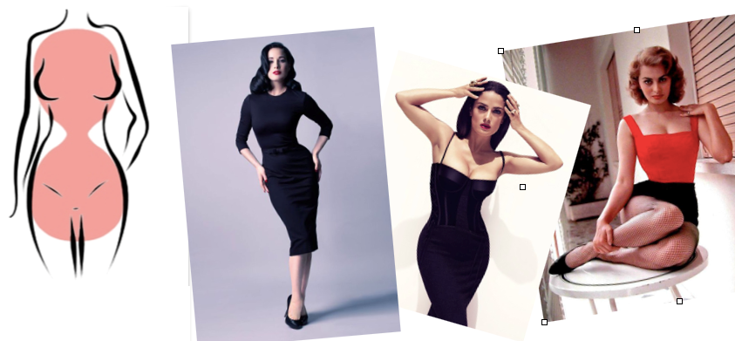
Фігура типу «Х». Цей тип фігури вважається найбільш пропорційним. Жінки з фігурою такого типу мають рівну ширину плечей і стегон, чітко позначену лінію талії та грудей.
N.B. Одяг добирати краще такий, що підкреслюватиме талію і демонструватиме плавні вигини тіла.

Slide 22
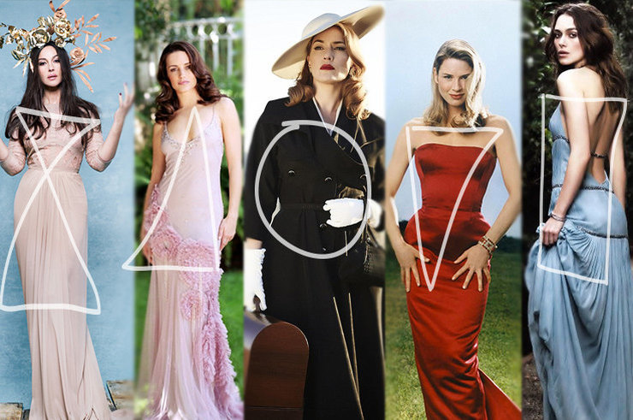

Slide 23
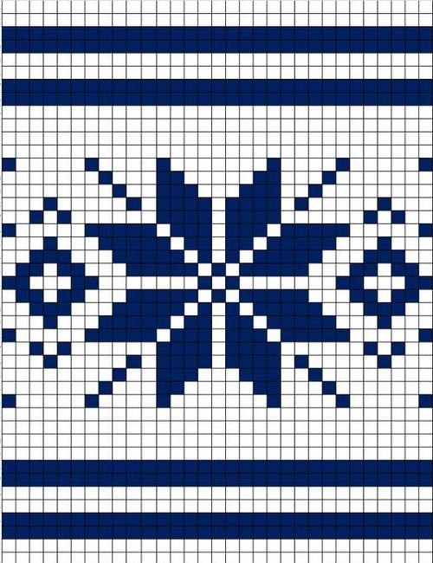
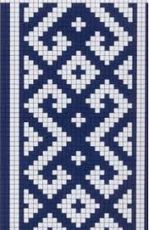
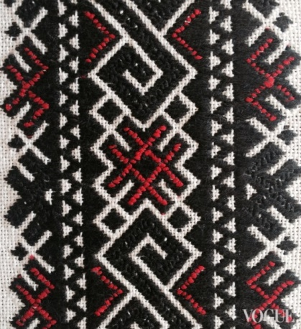
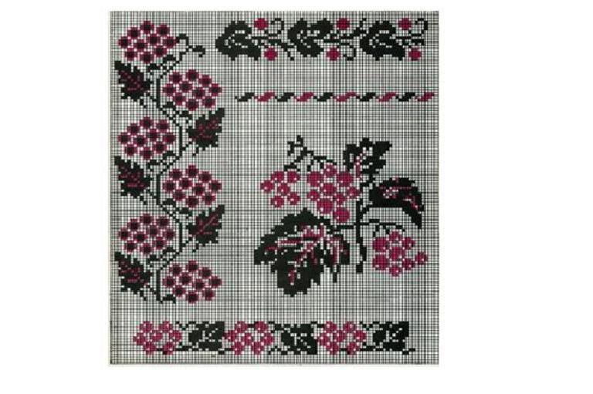
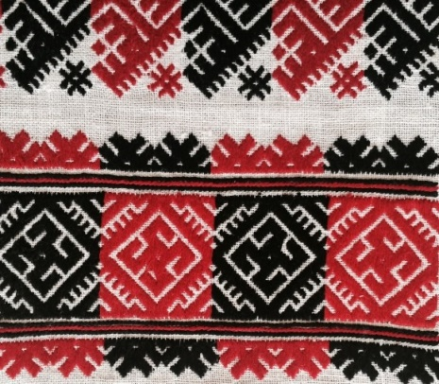
Виконуймо вправи:
2. Використовуємо вибраний силует для створення замальовок одягу з народними мотивами.

Slide 24
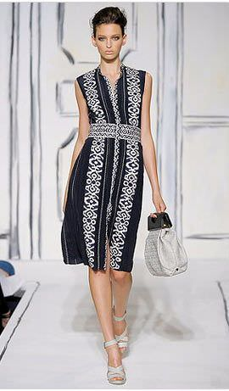
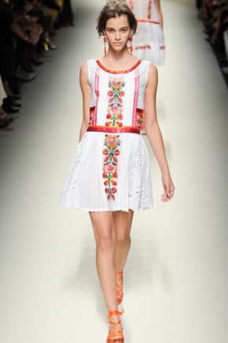
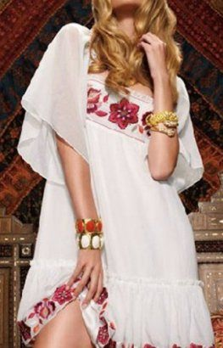
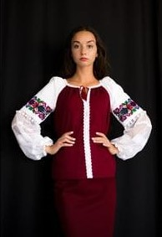

Slide 25
Використані матеріали:
https://mozok.click/1873-stil-v-odyaz-vrahuvannya-osoblivostey-fguri-dlya-viboru-vlasnogo-stilyu.html

